Slide 1

UBND QUẬN LONG BIÊN
TRƯỜNG MẦM NON HOA TRẠNG NGUYÊN
KPKH: TÌM HIỂU VỀ MỘT SỐ LOẠI PHƯƠNG TIỆN GIAO THÔNG ĐƯỜNG THỦY, HÀNG KHÔNG
Đối tượng : 3 - 4 tuổi
Thực hiện: Nguyễn Thị Tình

Slide 2
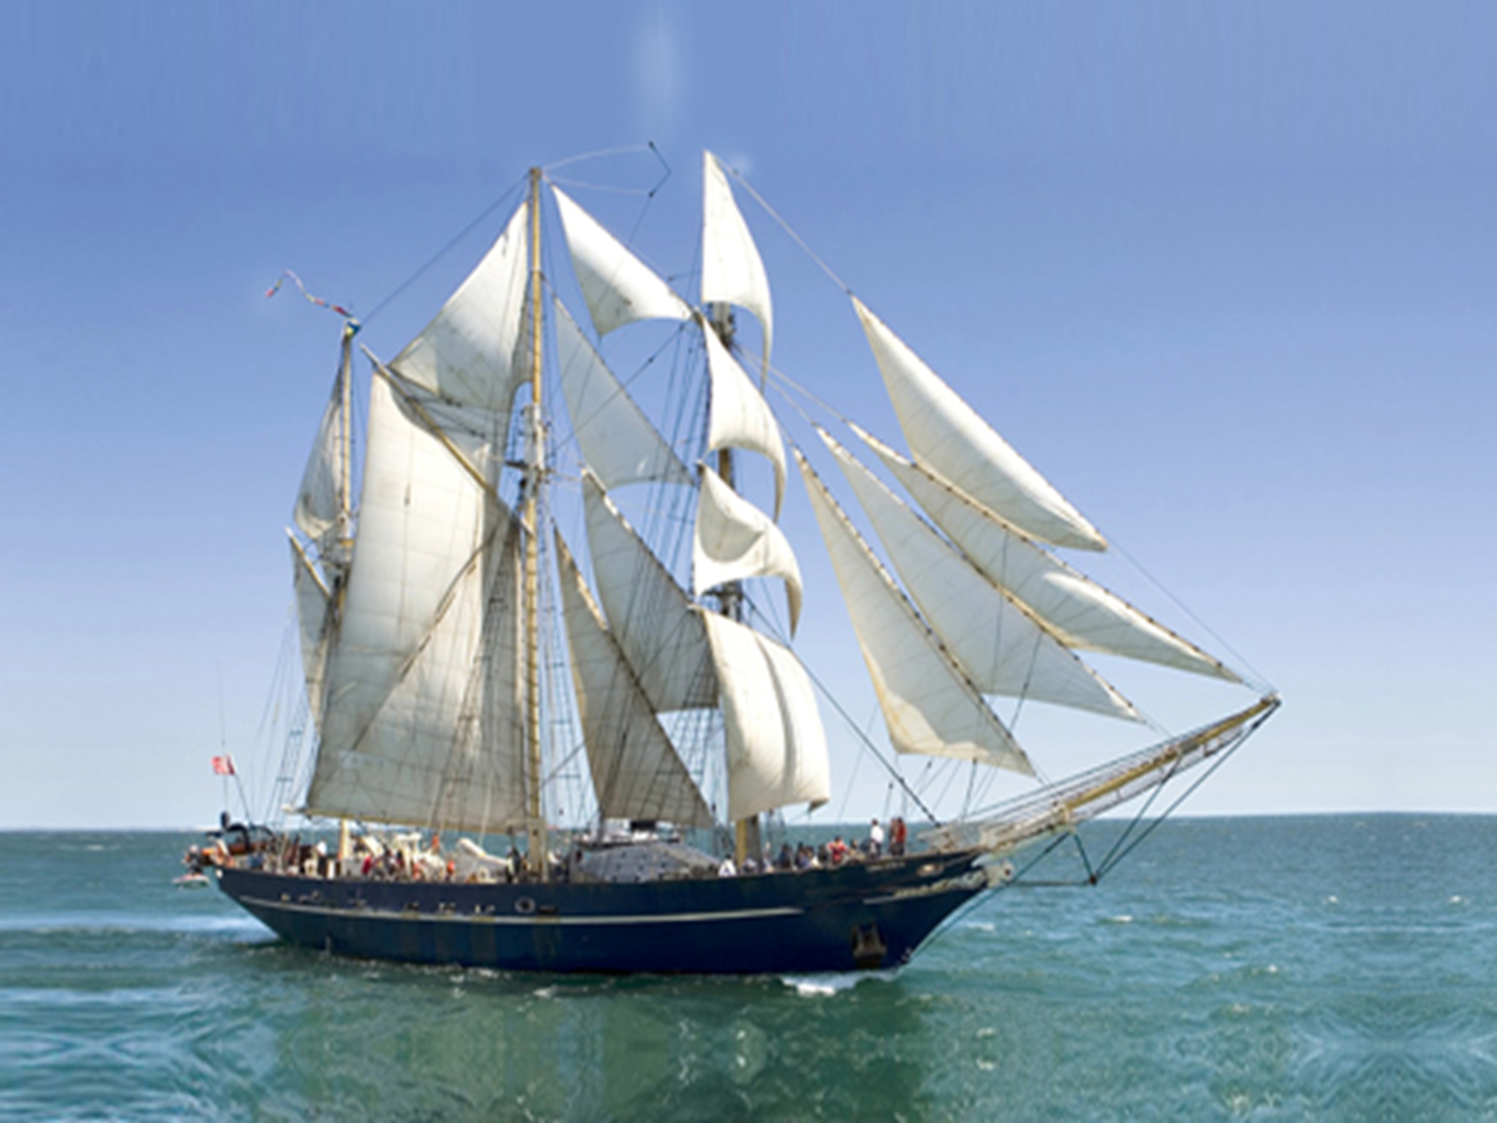
THUYỀN BUỒM

Slide 3

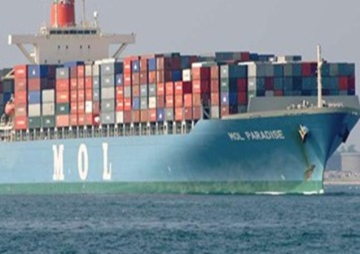


Slide 4
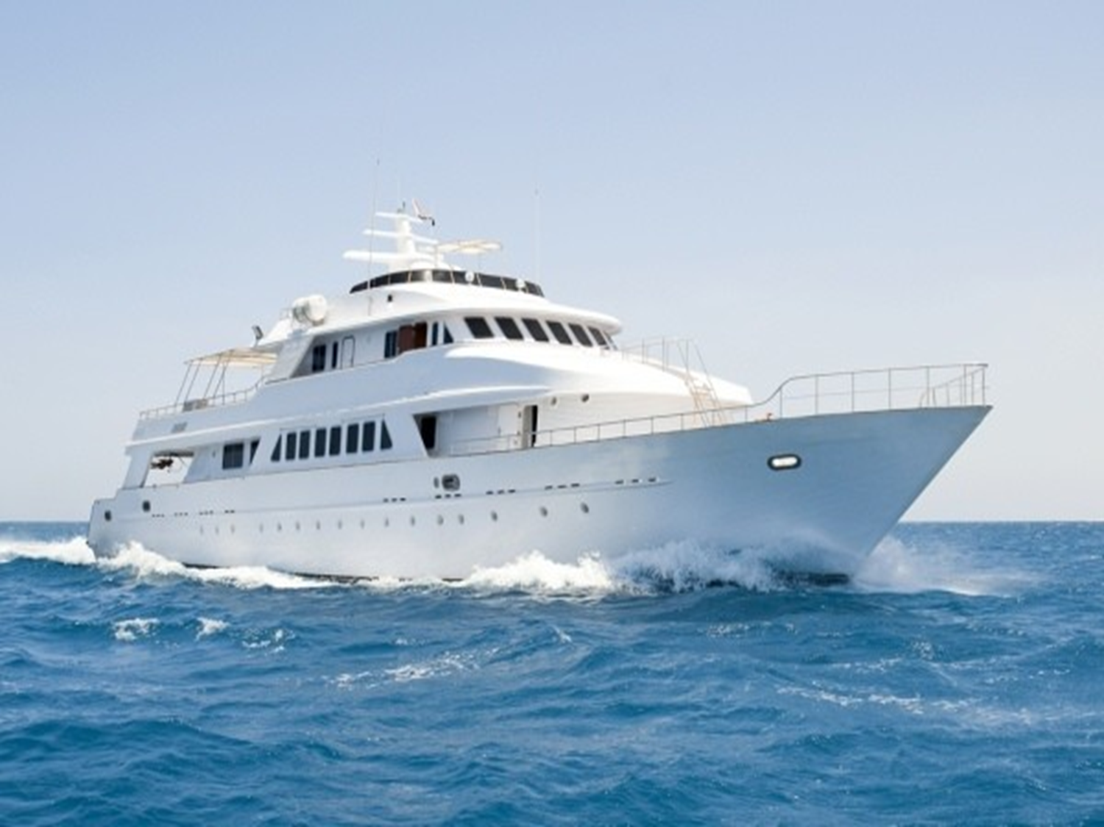

Slide 5
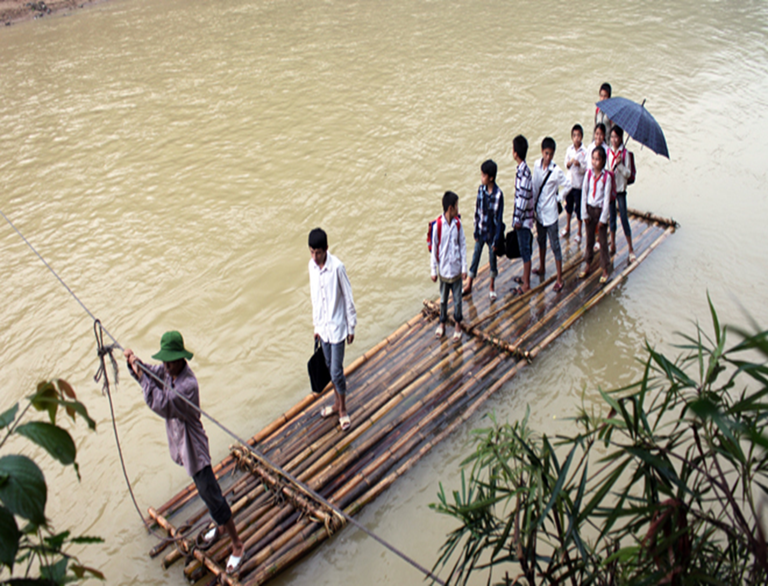


Slide 6
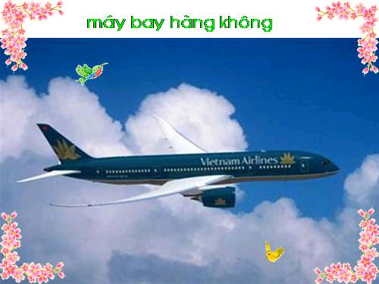

Slide 7
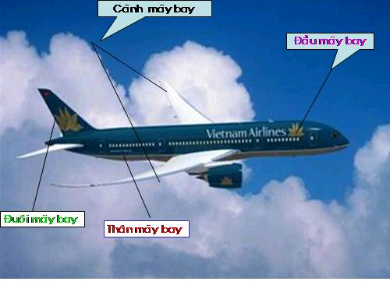

Slide 8
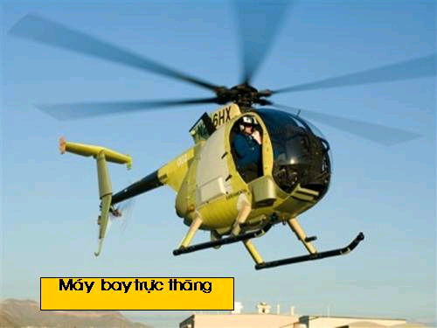

Slide 9
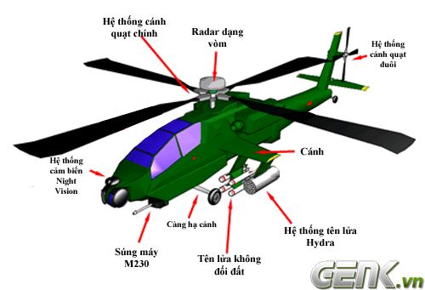

Slide 10
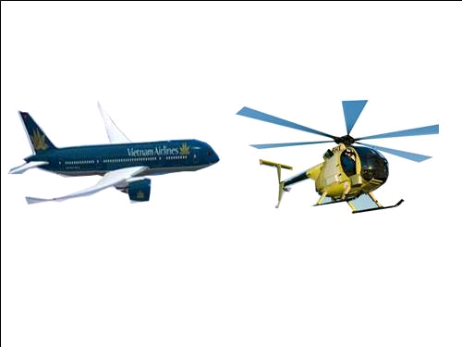
So sánh: Máy bay hàng không và máy bay trực thăng

Slide 11
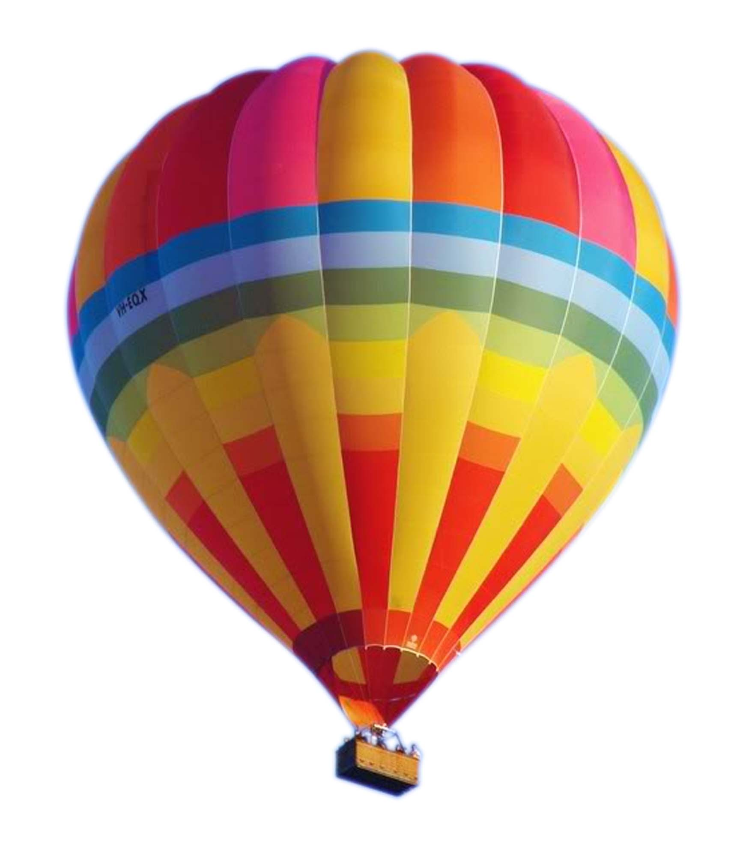
KHINH KHÍ CẦU

Slide 12

Túi khí
Lò đốt
GIỎ

Slide 13
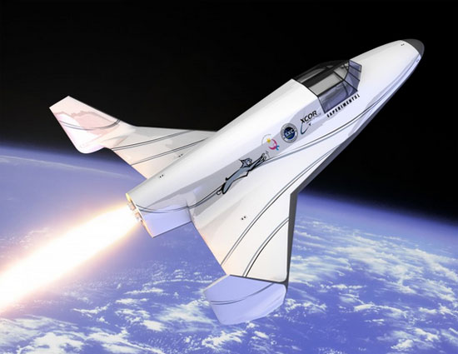
TÀU VŨ TRỤ

Slide 14
Thân
Đầu
Đuôi

Slide 15

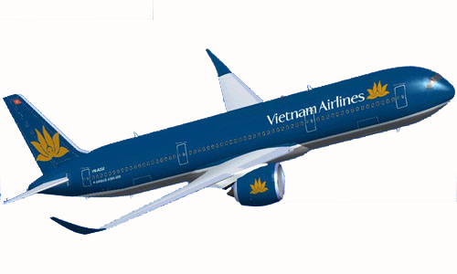
SO SÁNH

Slide 16

TRÒ CHƠI 1; GIƠ NHANH DỌC ĐÚNG
TRÒ CHƠI 2 : VỀ ĐÚNG NHÀ

Slide 17

CẢM ƠN CÁC CON ĐÃ CHÚ Ý LẮNG NGHE

